Slide 1
"ГЕРМЕС ЦЕНТР" ХУВЬЦААТ КОМПАНИ
2017 ОНЫ ҮЙЛ АЖИЛЛАГААНЫ БОЛОН САНХҮҮГИЙН ТАЙЛАН
2018 ОН

Slide 2
КОМПАНИЙН ТУХАЙ ТОВЧ МЭДЭЭЛЭЛ
Үнэт цаас гаргагчийн нэр:
Хувьцааны төрөл:
Хувьцааны анхны нэрлэсэн үнэ:
Өнөөдрийн байдлаарх зах зээлийн үнэ:
Нийт хувьцааны тоо:
Компанийн удирдлага:
Үйл ажиллагааны чиглэл:
Компанийн албан ёсны хаяг:
Үүсгэн байгуулагдсан огноо:
Ажиллагсдын тоо:
Холбоо барих утас:
Вэб сайт:
"Гермес Центр“ ХК
Энгийн
100 төгрөг
175 төгрөг
78 543 001 ширхэг
ТУЗ-ийн дарга Д.Оюунсүрэн
Гүйцэтгэх захирал Б.Оюунцэцэг
Түрээс
Баянгол дүүрэг, 4-р хороо, Нарны зам 20/1 өөрийн байр
2003 оны 07-р сарын 22-ны өдөр
16
30-15-77
www.hermescenter.mn

Slide 3
КОМПАНИЙН ЭРХЭМ ЗОРИЛГО
Олон улсын жишигт нийцсэн худалдаа үйлчилгээний чанар, стандартыг үйл ажиллагаандаа нэвтрүүлж, үйлчилгээний соёл, дэвшилтэт технологийг хэрэглэгч, харилцагчдадаа хүргэж, Монгол улсынхаа эдийн засгийн хөгжилд бодитой хувь нэмэр оруулагч компани байна.
КОМПАНИЙН ҮНДСЭН ЗОРИЛГО
Хэрэглэгчийн эрэлт хэрэгцээнд нийцсэн, зах зээлд өрсөлдөх чадвартай барилгын материалын худалдааны төв болон бусад үндсэн үйл ажиллагааг эрхлэх замаар ашигтай ажиллаж, хувьцаа эзэмшигчдийн хөрөнгийг өсгөж, тэдний ашиг сонирхлыг ханган ажиллах нь компанийн үндсэн зорилго.
КОМПАНИЙН УРИА ҮГ
Ая тухыг эрхэмлэгч

Slide 4
ХҮНИЙ НӨӨЦ 2017 ОН Ажиллагсдын тоо 16 /захиргааны 3, засвар үйлчилгээний 13/
Эрэгтэй 6
Эмэгтэй 10
Ажиллагсдын тоо 16

Slide 5
ҮЙЛ АЖИЛЛАГААНЫ ҮНДСЭН ҮЗҮҮЛЭЛТҮҮД
Цэвэр ашиг 715.4 сая төгрөг
Хөрөнгө оруулалт 88.0 сая төгрөг
Төлсөн татвар 358.3 сая төгрөг

Slide 6
САНХҮҮГИЙН ЕРӨНХИЙ ҮЗҮҮЛЭЛТ
"Гермес Центр" Хувьцаат компани нь Улаанбаатар хотод барилгын материалын худалдааны төвийг ажиллуулж ирлээ.
Компанийн санхүүгийн тайлангийн үндсэн үзүүлэлтүүд
Ажиллагсдын тоо: 16 хүн
Нийт хөрөнгө: 8,483.9 сая төгрөг
Эргэлтийн хөрөнгө: 1,678.3 сая төгрөг
Үндсэн хөрөнгө: 6,805.6 сая төгрөг
Эзэмшигчийн өмч: 7,854.3 сая төгрөг
Жилийн нийт ашиг: 715.4 сая төгрөг буюу нийт хөрөнгийн дүнтэй харьцуулахад өр төлбөр 2.3%, эзэмшигчийн өмч 92.6%, хуримтлагдсан ашиг 8.4% байна.
2. Татварын өр төлбөрийн тухай:
Компанийн хэмжээнд 2017 онд ААНОАТатварт 82,8 сая төгрөг, ажиллагсдын цалингаас суутгасан ХАОАТатварт 21,8 сая төгрөг, НӨАТатварт 133,3 сая төгрөг, ҮХЭХАТатварт 56,5 сая төгрөг, хувь хүний суутгалын татварт 2,1 сая төгрөг, ногдол ашгийн татварт 61,9 сая төгрөг нийтдээ улсад 358,3 сая төгрөгийн татвар төлсөн бөгөөд татварын ямар нэгэн өр төлбөргүй ажиллаа.

Slide 7
ОРЛОГО, ЗАРДАЛ, АШИГ
/сая төгрөг/

Slide 8
ЦЭВЭР АШИГ, АЛДАГДЛЫН ТӨЛӨВЛӨГӨӨНИЙ БИЕЛЭЛТ
/сая төгрөг/
<

Slide 9
ХӨРӨНГӨ, ӨР ТӨЛБӨР /сая төгрөг/
<

Slide 10
ОРЛОГЫН БҮТЭЦ-2017 ОН
/Нийт орлого 1,490.4 сая төгрөг/

Slide 11
БОРЛУУЛАЛТЫН ОРЛОГЫН ТӨЛӨВЛӨГӨӨ /сая төгрөг/
next

Slide 12
НЭГЖ ХУВЬЦААНД НОГДОХ АШИГ /төгрөг/

Slide 13
ЦАЛИН УРАМШУУЛАЛ НӨӨЦИЙН САН 2017 ОН /10.8 сая төгрөг /

Slide 14
НИЙТ ХӨРӨНГӨД ӨР ТӨЛБӨРИЙН ЭЗЛЭХ ХУВЬ 2017 ОН
/Нийт хөрөнгө 8,483.9 сая төг, өр төлбөр 198.9 сая төг/

Slide 15
БОГИНО ХУГАЦААТ ӨР ТӨЛБӨР 2017 ОН
/Нийт - 198.9 сая төгрөг/

Slide 16
ЭРГЭЛТИЙН БУС ХӨРӨНГӨ 2017 ОН /Нийт хөрөнгө-8,483.9 сая төгрөг, Нийт элэгдэл-1,832.9 сая төгрөг, цэвэр хөрөнгө 6,805.6 сая төгрөг/

Slide 17
ЭРГЭЛТИЙН ХӨРӨНГӨ 2017 ОН /Нийт 1,678.0 сая төгрөг/

Slide 18
НИЙТ ХӨРӨНГӨНД ЭЗДИЙН ӨМЧ ЭЗЛЭХ ХУВЬ 2017 ОН /Нийт 8,483.9 сая төгрөг/

Slide 19
ТҮРЭЭСИЙН ТАЛБАЙН ҮНЭ ТАРИФ /₮/
2014
150 000
25 000
2015
150 000
20 000
2016
150 000
18 000
2017
150 000
17 000
20 000
2018
150 000
17 000
20 000
25 000
21 000
20 000
Лангуу
2-р давхар /павильон/
1-р давхар /павильон/
Жич: 2017 оны эхний 1,2,3-р саруудад түрээсийн төлбөрт 10%-ийн хөнгөлөлт үзүүлсэн.

Slide 20
НОГДОЛ АШИГ ТАРААЛТЫН ТАЙЛАН 2013-2017 ОН
Ногдол ашиг зарласан он | Нэгж хувьцаанд |  | Нийт хуваарилсан ногдол ашгийн хэмжээ /сая төгрөг/ | Хувьцаа эзэмшигчдийн тоо | Ногдол ашиг тараалт
 | Зарласан | Хуваарилсан
2013 | 5.3 | 5.82 | 457.1 | 873 | Компанийн төв байран дээр бэлнээр болон Үнэт цаас төвлөрсөн хадгаламжийн төвөөр дамжуулан тарааж ирлээ.
2014 | 7.6 | 10.39 | 800.1 | 902
2015 | 7.62 | 9.4 | 734.2 | 926
2016 | 6.69 | 8.56 | 668.9 | 942
2017 | 6.65 | 8.81 | 692.7 | 923

Slide 21
“ГЕРМЕС ЦЕНТР”ХК-ИЙН НЭГДМЭЛ СОНИРХОЛТОЙ ЭТГЭЭД БОЛОН ТЭДГЭЭРИЙН ЭЗЭМШИЛД БАЙГАА ХУВЬЦААНЫ ТУХАЙ МЭДЭЭЛЭЛ
Компанийн нэр: “Гермес Центр” ХК
Компанийн гаргасан хувьцааны тоо: 78 543 001
Мэдээлэл гаргасан огноо: Бүртгэлийн өдөр буюу 2018 оны 02-р сарын 15-ны өдөр
№ | Нэгдмэл сонирхолтой этгээдийн овог, нэр | Эрхэлж буй албан тушаал | Эзэмшиж буй хувьцааны тоо
 |  |  | Тоо ширхэг | Нийт хувьцааны хэдэн хувь болох | Энэ хувьд хүрсэн огноо
1 | Дэшзэвэгийн Зоригт | Иргэн | 42 530 145 | 54.1% | 2018.02.15
2 | Дугаржавын Оюунсүрэн | “АСУ” сургуулийн захирал | 23 460 015 | 29.8% | 2018.02.15
Нийт |  |  | 65 990 160 | 83.9%

Slide 22
ХУВЬЦАА ЭЗЭМШИГЧИД ХУВЬЦААНЫ 4%-ИАС ДЭЭШ БАГЦЫГ ЭЗЭМШИГЧИД
НИЙТ ХУВЬЦААНЫ ТОО
78 543 001
НИЙТ ХУВЬЦАА ЭЗЭМШИГЧДИЙН ТОО
923
/2018.02.15-ны байдлаар/

Slide 23
КОМПАНИЙН ЗАСАГЛАЛ ЗАСАГЛАЛЫН ТОГТОЛЦОО
Хувьцаа эзэмшигчдийн хурал
Төлөөлөн удирдах зөвлөл
Аудитын хороо
Цалин урамшууллын хороо
Эрх бүхий албан тушаалтан
Нэр дэвшүүлэх хороо

Slide 24
“ГЕРМЕС ЦЕНТР” ХК-ИЙН 2018 ОНЫ ҮЙЛ АЖИЛЛАГААНЫ ЗОРИЛТ
Компанийн орлого
Тус компани нь 2018 оны эцэст 1,332.6 сая төгрөгийн цэвэр борлуулалтын орлоготой ажиллана.
Компанийн зарлага
Компанийн хэмжээгээр 2018 онд төсөвлөснөөр 771.3 сая төгрөгийн зардалтай ажиллана.
Компанийн ашиг
Татварын дараах цэвэр ашиг төсөвлөснөөр 658.3 сая төгрөг байна.
Компанийн нэгж хувьцаанд хуваарилах ашиг
“Гермес Центр” ХК-ийн нэгж хувьцаанд 8 төгрөг 38 мөнгөний ногдол ашиг оногдохоор төлөвлөсөн.
Компанийн бүтэц зохион байгуулалт
Компани нь 16 ажиллагсадтайгаар үйл ажиллагаагаа явуулна.

Slide 25
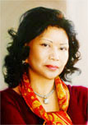
“ГЕРМЕС ЦЕНТР” ХУВЬЦААТ КОМПАНИ ТӨЛӨӨЛӨН УДИРДАХ ЗӨВЛӨЛИЙН ЕРДИЙН ГИШҮҮН
Овог, нэр : Дугаржав Оюунсүрэн
Оршин суугаа хаяг: УБ хот, БЗД, 13-р хороо, АОС 2 тоот
Утас: 9111-3484
Е майл хаяг: managingdirector@asu.edu.mn
Хүйс: Эр Эм
Төрсөн огноо: 1959 оны 02-р сар 08 өдөр
Регистрийн дугаар: ЧС 59020887
Төгссөн сургууль: ОХУ, Москва хот, Технологийн дээд сургууль
Мэргэжил: Инженер эдийн засагч
“Гермес Центр”ХК-д ямар ажил эрхэлдэг: ТУЗ-ийн дарга
Хэдэн жил ажилласан: 39 жил
Хувьцаа эзэмшдэг эсэх: тийм үгүй
Ажил эрхлэлтийн байдал
№ | Байгууллага | Албан тушаал | Ажилд орсон огноо | Ажилласан хугацаа
1 | НААҮЯамны Хувцас загвар бүтээх товчоо | Эдийн засагч | 1982 | 4
2 | НААҮЯамны МХХэлтэс | Мэргэжилтэн | 1985 | 4
3 | НААҮЯамны Агентлагт | Мэргэжилтэн | 1989 | 3
4 | ХҮЯам | Мэргэжилтэн | 1991 | 5
5 | ГХЯ ХХХАХ | Мэргэжилтэн | 1996 | 6
6 | АСУ сургуулийн Гүйцэтгэх захирал | Гүйцэтгэх захирал | 2001 | Одоо хүртэл

Slide 26
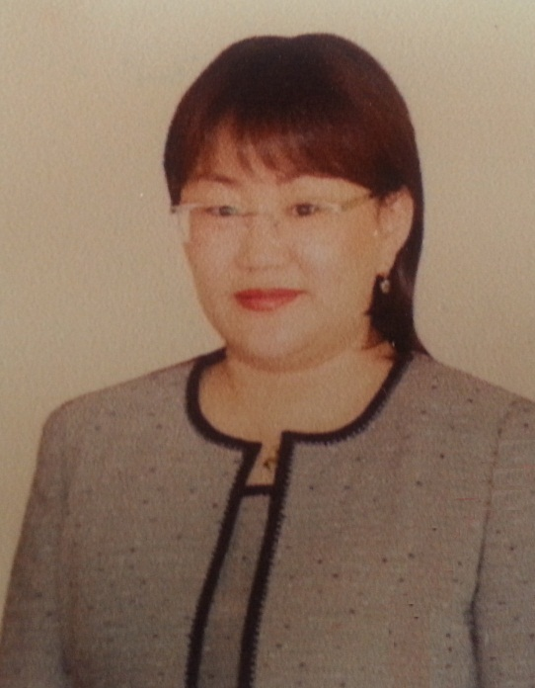
“ГЕРМЕС ЦЕНТР” ХУВЬЦААТ КОМПАНИ ТӨЛӨӨЛӨН УДИРДАХ ЗӨВЛӨЛИЙН ЕРДИЙН ГИШҮҮН
Овог, нэр : Батсүх Оюунцэцэг
Оршин суугаа хаяг: УБ хот, БЗД 1-р хороо, 29 байрны 20 тоот
Утас: 9911-3321
Е майл хаяг: otsetseg2004@yahoo.com
Хүйс: Эр Эм
Төрсөн огноо: 1965 оны 05-р сар 21 өдөр
Регистрийн дугаар: ХД 65052167
Төгссөн сургууль: ОХУ, Эрхүү хот, УАААДСургууль, ТЗУХ-ийн институт
Мэргэжил: Инженер эдийн засагч
“Гермес Центр”ХК-д ямар ажил эрхэлдэг: Гүйцэтгэх захирал, ТУЗ-ийн гишүүн
Хэдэн жил ажилласан: 29 жил
Хувьцаа эзэмшдэг эсэх: тийм үгүй
Ажил эрхлэлтийн байдал
№ | Байгууллага | Албан тушаал | Ажилд орсон огноо | Ажилласан хугацаа
1 | СОТ 2 барилгын орос захиргаа | Эдийн засагч | 1989 - 1993 | 4
2 | ТЗУдирдлагын хөгжлийн институт | Оюутан | 1994- 1995 | 1
3 | Монгол шуудан банк | Хэлтсийн захирал | 1996- 2009 | 14
4 | Гермес Центр ХК | ТУЗ-ийн нарийн бичгийн дарга | 2009- 2015 | 6
5 | Гермес Центр ХК | Гүйцэтгэх захирал | 2016 | Одоог хүртэл

Slide 27
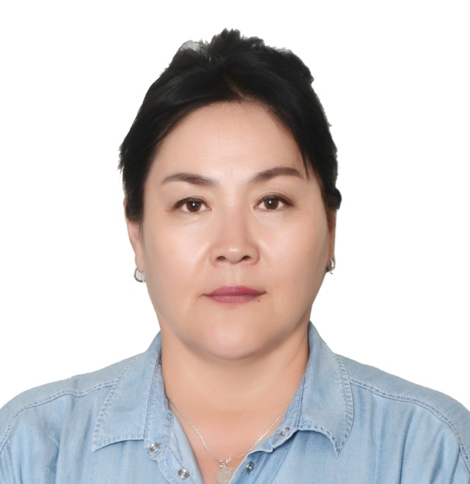
“ГЕРМЕС ЦЕНТР” ХУВЬЦААТ КОМПАНИ ТӨЛӨӨЛӨН УДИРДАХ ЗӨВЛӨЛИЙН ЕРДИЙН ГИШҮҮН
Овог, нэр : Намсрай Мөнхзул
Оршин суугаа хаяг: СБД, 4-р хороо, 34-р байр 37 тоот
Утас: 9909-6636
Е майл хаяг: munkzul61@yahoo.com
Хүйс: Эр Эм
Төрсөн огноо: 1961 оны 10-р сар 17 өдөр
Регистрийн дугаар: ТЖ 61101701
Төгссөн сургууль: ОХУ, Эрхүү хот, их сургууль, СЭЗДСургууль
Мэргэжил: Эдийн засагч
“Гермес Центр”ХК-д ямар ажил эрхэлдэг: ТУЗ-ийн гишүүн
Хэдэн жил ажилласан: 33 жил
Хувьцаа эзэмшдэг эсэх: тийм үгүй
Ажил эрхлэлтийн байдал
№ | Байгууллага | Албан тушаал | Ажилд орсон огноо | Ажилласан хугацаа
1 | Ургамал газар тариалангийн хүрээлэн | ажилтан | 1985 - 2003 | 18
2 | МШБанк | Эдийн засагч | 2003 - 2009 | 6
3 | Хадгаламж банк | Эдийн засагч | 2009 - 2012 | 3
4 | Төрийн банк | Эдийн засагч | 2012- 2016 | 4
5 | Хувийн бизнес | Хувиараа хөдөлмөр эрхэлдэг | 2016 оноос | 2

Slide 28
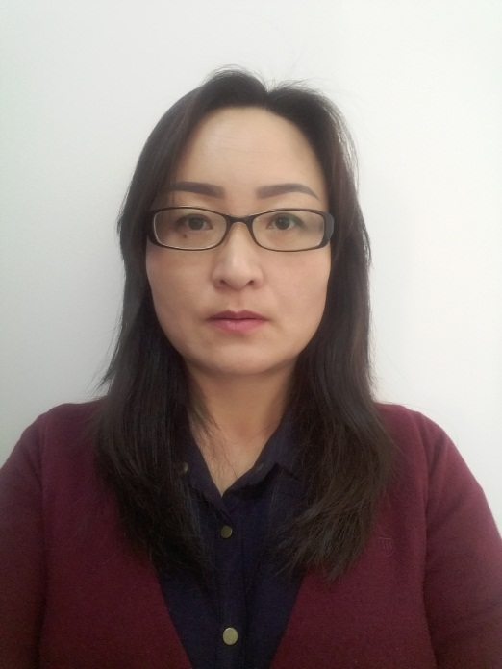
“ГЕРМЕС ЦЕНТР” ХУВЬЦААТ КОМПАНИ ТӨЛӨӨЛӨН УДИРДАХ ЗӨВЛӨЛИЙН ЕРДИЙН ГИШҮҮН
Овог, нэр : Дүвчиндорж Алтанчимэг
Оршин суугаа хаяг: БЗД, 7-р хороо, 38а-р байр 15 тоот
Утас: 9985-1033
Е майл хаяг: altanchimeg69@yahoo.com
Хүйс: Эр Эм
Төрсөн огноо: 1974 оны 12-р сар 09 өдөр
Регистрийн дугаар: АЭ 74120969
Төгссөн сургууль: МУИС-ийн эдийн засгийн дээд сургууль
Мэргэжил: Нягтлан бодогч
“Гермес Центр”ХК-д ямар ажил эрхэлдэг: ТУЗ-ийн гишүүн
Хэдэн жил ажилласан: 23 жил
Хувьцаа эзэмшдэг эсэх: тийм үгүй
Ажил эрхлэлтийн байдал
Хувьцаа эзэмшдэг эсэх: тийм үгүй
Ажил эрхлэлтийн байдал
№ | Байгууллага | Албан тушаал | Ажилд орсон огноо | Ажилласан хугацаа
1 | “Ханбүргэдэй” ХХК | Нябо | 1997 - 2000 | 4
2 | “Айрлинк” ХХК | Нябо | 2000 - 2006 | 7
3 | “Одод”ХХК | Нябо | 2006 | Одоо хүртэл

Slide 29
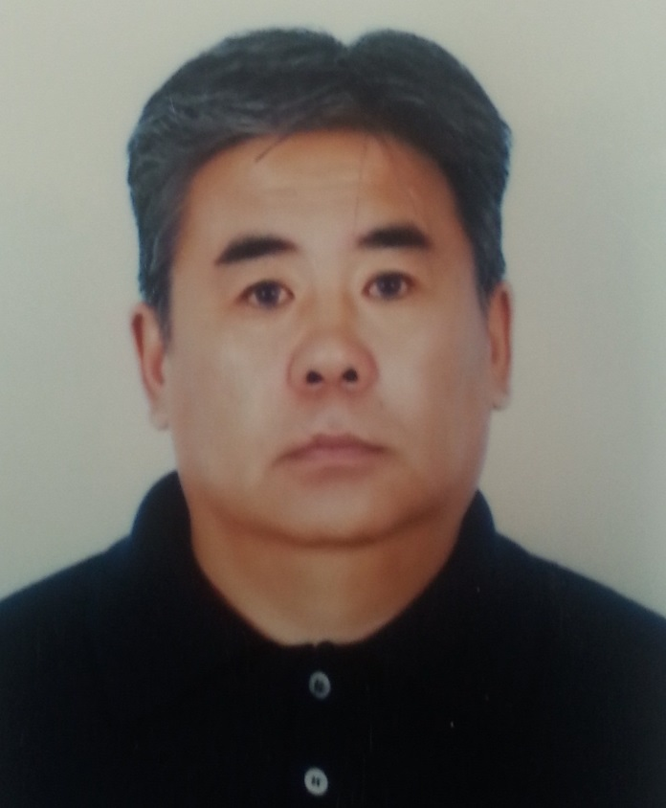
“ГЕРМЕС ЦЕНТР” ХУВЬЦААТ КОМПАНИ ТӨЛӨӨЛӨН УДИРДАХ ЗӨВЛӨЛИЙН ЕРДИЙН ГИШҮҮН
Овог, нэр : Цэенсүрэн Түвшинжаргал
Оршин суугаа хаяг: СХД, Өнөр хороолол 27-5-156 тоот
Утас: 9111-1118
Е майл хаяг:
Хүйс: Эр Эм
Төрсөн огноо: 1958 оны 01-р сар 11 өдөр
Регистрийн дугаар: ЧТ 58011133
Төгссөн сургууль: Дүрслэх урлагийн дээд сургууль
Мэргэжил: Зураач
“Гермес Центр”ХК-д ямар ажил эрхэлдэг: ТУЗ-ийн гишүүн
Хэдэн жил ажилласан: 34 жил
Хувьцаа эзэмшдэг эсэх: тийм үгүй
Ажил эрхлэлтийн байдал
№ | Байгууллага | Албан тушаал | Ажилд орсон огноо | Ажилласан хугацаа
1 | Зоос гоёл чимэглэлийн үйлдвэр | Чулууны засалчин | 1979 | 8 жил
2 | Протезийн үйлдвэр | Мастер | 1987 | 4 жил
3 | Хувийн бизнес | Эзэн | 1991 | Одоог хүртэл хийж байгаа

Slide 30
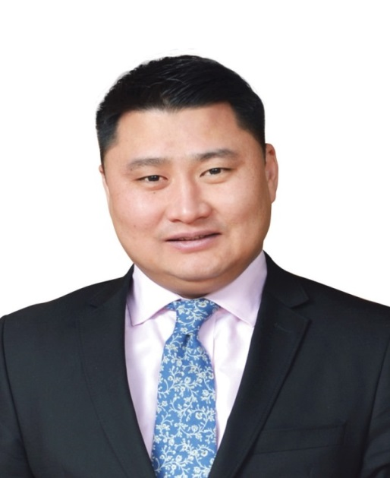
“ГЕРМЕС ЦЕНТР” ХУВЬЦААТ КОМПАНИ ТӨЛӨӨЛӨН УДИРДАХ ЗӨВЛӨЛИЙН ЕРДИЙН ГИШҮҮН
Овог, нэр : Буянцог Амарсанаа
Оршин суугаа хаяг: БЗД, 26-р хороо, 422-32 тоот
Утас: 9909-5243
Е майл хаяг: Amaraa80@yahoo.com
Хүйс: Эр Эм
Төрсөн огноо: 1980 оны 03-р сар 07 өдөр
Регистрийн дугаар: ЧТ 80030779
Төгссөн сургууль: МУИСургууль
Мэргэжил: Эрх зүйч
“Гермес Центр”ХК-д ямар ажил эрхэлдэг: ТУЗ-ийн гишүүн
Хэдэн жил ажилласан: 14 жил
Хувьцаа эзэмшдэг эсэх: тийм үгүй
Ажил эрхлэлтийн байдал
№ | Байгууллага | Албан тушаал | Ажилд орсон огноо | Ажилласан хугацаа
1 | Монгол шуудан банк | Хуульч | 2004-2009 | 5
2 | Хадгаламж банк | Хуулийн мэргэжилтэн | 2009-2010 | 1
3 | Төрийн банк | Үйл ажиллагааны хяналтын хэлтсийн захирал | 2010-2017 | 6
4 | Төрийн банк | Хуулийн хэлстийн захирал | 2017 | Одоог хүртэл

Slide 31
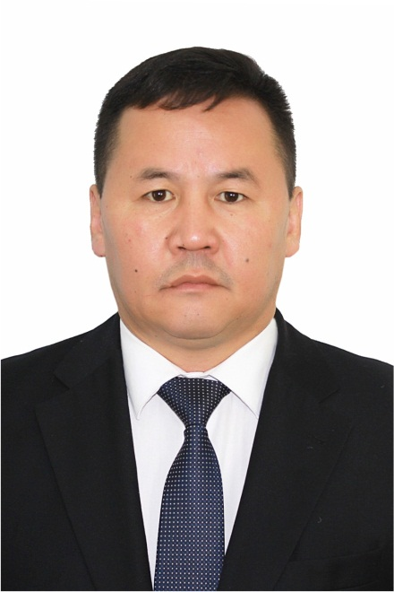
“ГЕРМЕС ЦЕНТР” ХУВЬЦААТ КОМПАНИ ТӨЛӨӨЛӨН УДИРДАХ ЗӨВЛӨЛИЙН ХАРААТ БУС ГИШҮҮН
Овог, нэр : Нямжав Батсайхан
Оршин суугаа хаяг: БГД, бичил хороолол, 6Б-р байр 92 тоот
Утас: 9909-2929
Е майл хаяг: n_nbatsaikhan@yahoo.com
Хүйс: Эр Эм
Төрсөн огноо: 1969 оны 04-р сар 05 өдөр
Регистрийн дугаар: ФЖ 69040518
Төгссөн сургууль: МУИСургууль
Мэргэжил: Эдийн засагч
“Гермес Центр”ХК-д ямар ажил эрхэлдэг: ТУЗ-ийн хараат бус гишүүн
Хэдэн жил ажилласан: 17 жил
Хувьцаа эзэмшдэг эсэх: тийм үгүй
Ажил эрхлэлтийн байдал
№ | Байгууллага | Албан тушаал | Ажилд орсон огноо | Ажилласан хугацаа
1 | Монгол Даатгал ХХК | Даатгалын менежер | 1999 | 5 жил
2 | Монгол Даатгал ХХК | Маркетингийн ажилтан | 2005 | 4 жил
3 | Монгол Даатгал ХХК | Салбарын захирал | 2009 | Одоог хүртэл хийж байгаа

Slide 32
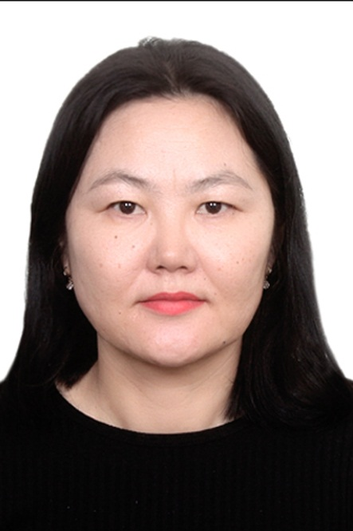
“ГЕРМЕС ЦЕНТР” ХУВЬЦААТ КОМПАНИ ТӨЛӨӨЛӨН УДИРДАХ ЗӨВЛӨЛИЙН ХАРААТ БУС ГИШҮҮН
Овог, нэр : Дашцэрэн Туяа
Оршин суугаа хаяг: БГД, 6-р хороо, 10-р хороолол К-107 байр 41 тоот
Утас: 9900-5810
Е майл хаяг: tuyaa@savingsbank.mn
Хүйс: Эр Эм
Төрсөн огноо: 1970 оны 11-р сар 08 өдөр
Регистрийн дугаар: ГЮ 70110801
Төгссөн сургууль: МУИСургууль
Мэргэжил: Эдийн засагч
“Гермес Центр”ХК-д ямар ажил эрхэлдэг: ТУЗ-ийн хараат бус гишүүн
Хэдэн жил ажилласан: 25 жил
Хувьцаа эзэмшдэг эсэх: тийм үгүй
Ажил эрхлэлтийн байдал
№ | Байгууллага | Албан тушаал | Ажилд орсон огноо | Ажилласан хугацаа
1 | Булган аймгийн Дэвшилт сонины газар | Дэвтэрлэгч | 1988-08-01 | 3 жил
2 | Булган аймгийн ЗДТГ-т | Эдийн засагч | 1995-07-01 | 1,4 жил
3 | Ардын банк/ Сэргээн босголтын банкны Булган аймаг дахь салбарт/ | Эдийн засагч | 1996-11-11 | 1,8 жил
4 | СББ-ны Булган аймаг дахь салбарт | Ерөнхий нягтлан бодогч | 1998-09-09 | 1жил
5 | УБ Монгол Шуудан банк | Нягтлан бодогч, эдийн засагч | 1999-09-21 | 10,4 жил
6 | Хадгаламж банк | СТХэлтэст Ахлах эдийн засагч | 2010-03-12 | 1 жил
7 | Төрийн банк | Хэлтсийн захирал | 2011 | Одоог хүртэл

Slide 33
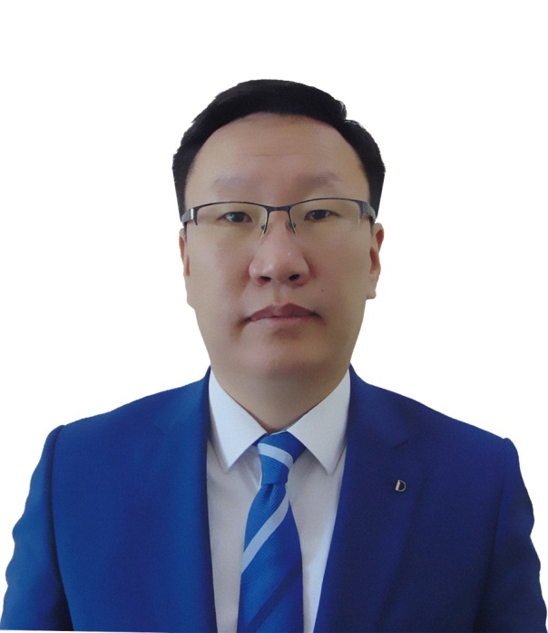
“ГЕРМЕС ЦЕНТР” ХУВЬЦААТ КОМПАНИ ТӨЛӨӨЛӨН УДИРДАХ ЗӨВЛӨЛИЙН ХАРААТ БУС ГИШҮҮН
Овог, нэр : Балжинням Алтангэрэл
Оршин суугаа хаяг: ХУД, 11-р хороо, Хан хиллс хотхон, 530-р байр 704 тоот
Утас: 9911-0060
Е майл хаяг: altaa79@yahoo.com
Хүйс: Эр Эм
Төрсөн огноо: 1979 оны 03-р сар 25 өдөр
Регистрийн дугаар: ЕЙ 79032539
Төгссөн сургууль: СЭЗДСургууль
Мэргэжил: Банкны эдийн засагч
“Гермес Центр”ХК-д ямар ажил эрхэлдэг: ТУЗ-ийн хараат бус гишүүн
Хэдэн жил ажилласан: 19 жил
Хувьцаа эзэмшдэг эсэх: тийм үгүй
Ажил эрхлэлтийн байдал
№ | Байгууллага | Албан тушаал | Ажилд орсон огноо | Ажилласан хугацаа
1 | Монгол Шуудан банк | Ахлах эдийн засагч | 1999-2009 | 10 жил
2 | Хадгаламж банк | ББГ Орлогч захирал | 2009-2010 | 1 жил
3 | Арьяа ХХК | Гүйцэтгэх захирал | 2011-2012 | 1 жил
4 | Нүүдэлчин групп | Санхүүгийн захирал | 2012-2015 | 4 жил
5 | Чингис хаан банк | ББГ-ын захирал | 2015-2017 | 2 жил
6 | Ар гурван хэц ХХК /Хан хиллс төсөл/ | Гүйцэтгэх захирал | 2017 одоог хүртэл

